Slide 1
Electronic/E.D.M ARDUINO
with
조명 : 신났조
조원 : 이경민, 정준원, 김민우

Slide 2
목차
1. 제작 목적
4. 제작 과정
2. 모듈 설명
3. 역할 분담
5. 느낀점
6. 끝맺음

Slide 3
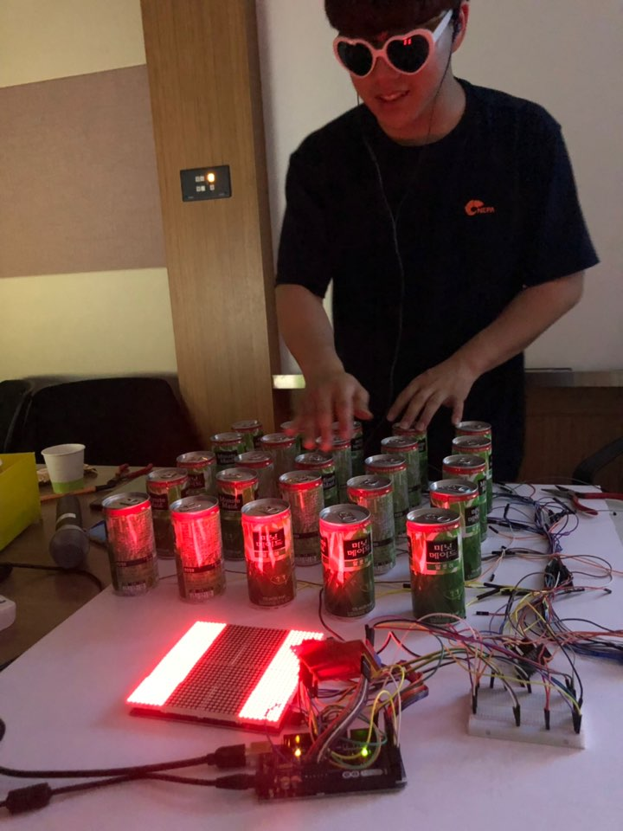
제작 목적
.
.
재미있는 실습!

Slide 4
역할분담
이경민
김민우
정준원
LED 매트릭스
정전식 터치센서
MP3 모듈
헤더파일
연주
세부적인 코딩
세부적인 코딩
전체적인 코딩
음악 편집

Slide 5
모듈 설명
LED 매트릭스
8x8 LED를 16개 이어붙혀서 32x32 모듈로 제작
(0,0)좌표가 왼쪽위가 아닌 오른쪽 아래에서 시작. 맞춤 알고리즘 작성 필요
정전식 터치센서
I2C 통신을 이용하여 모듈마다 주소값이 부여됨.
MP3 쉴드
SD카드에서 확장자가 MP3인 파일을 읽고 실행시켜줌.
SPI 통신 사용

Slide 6
제작 과정
납땜
회로구성
음악편집

Slide 7
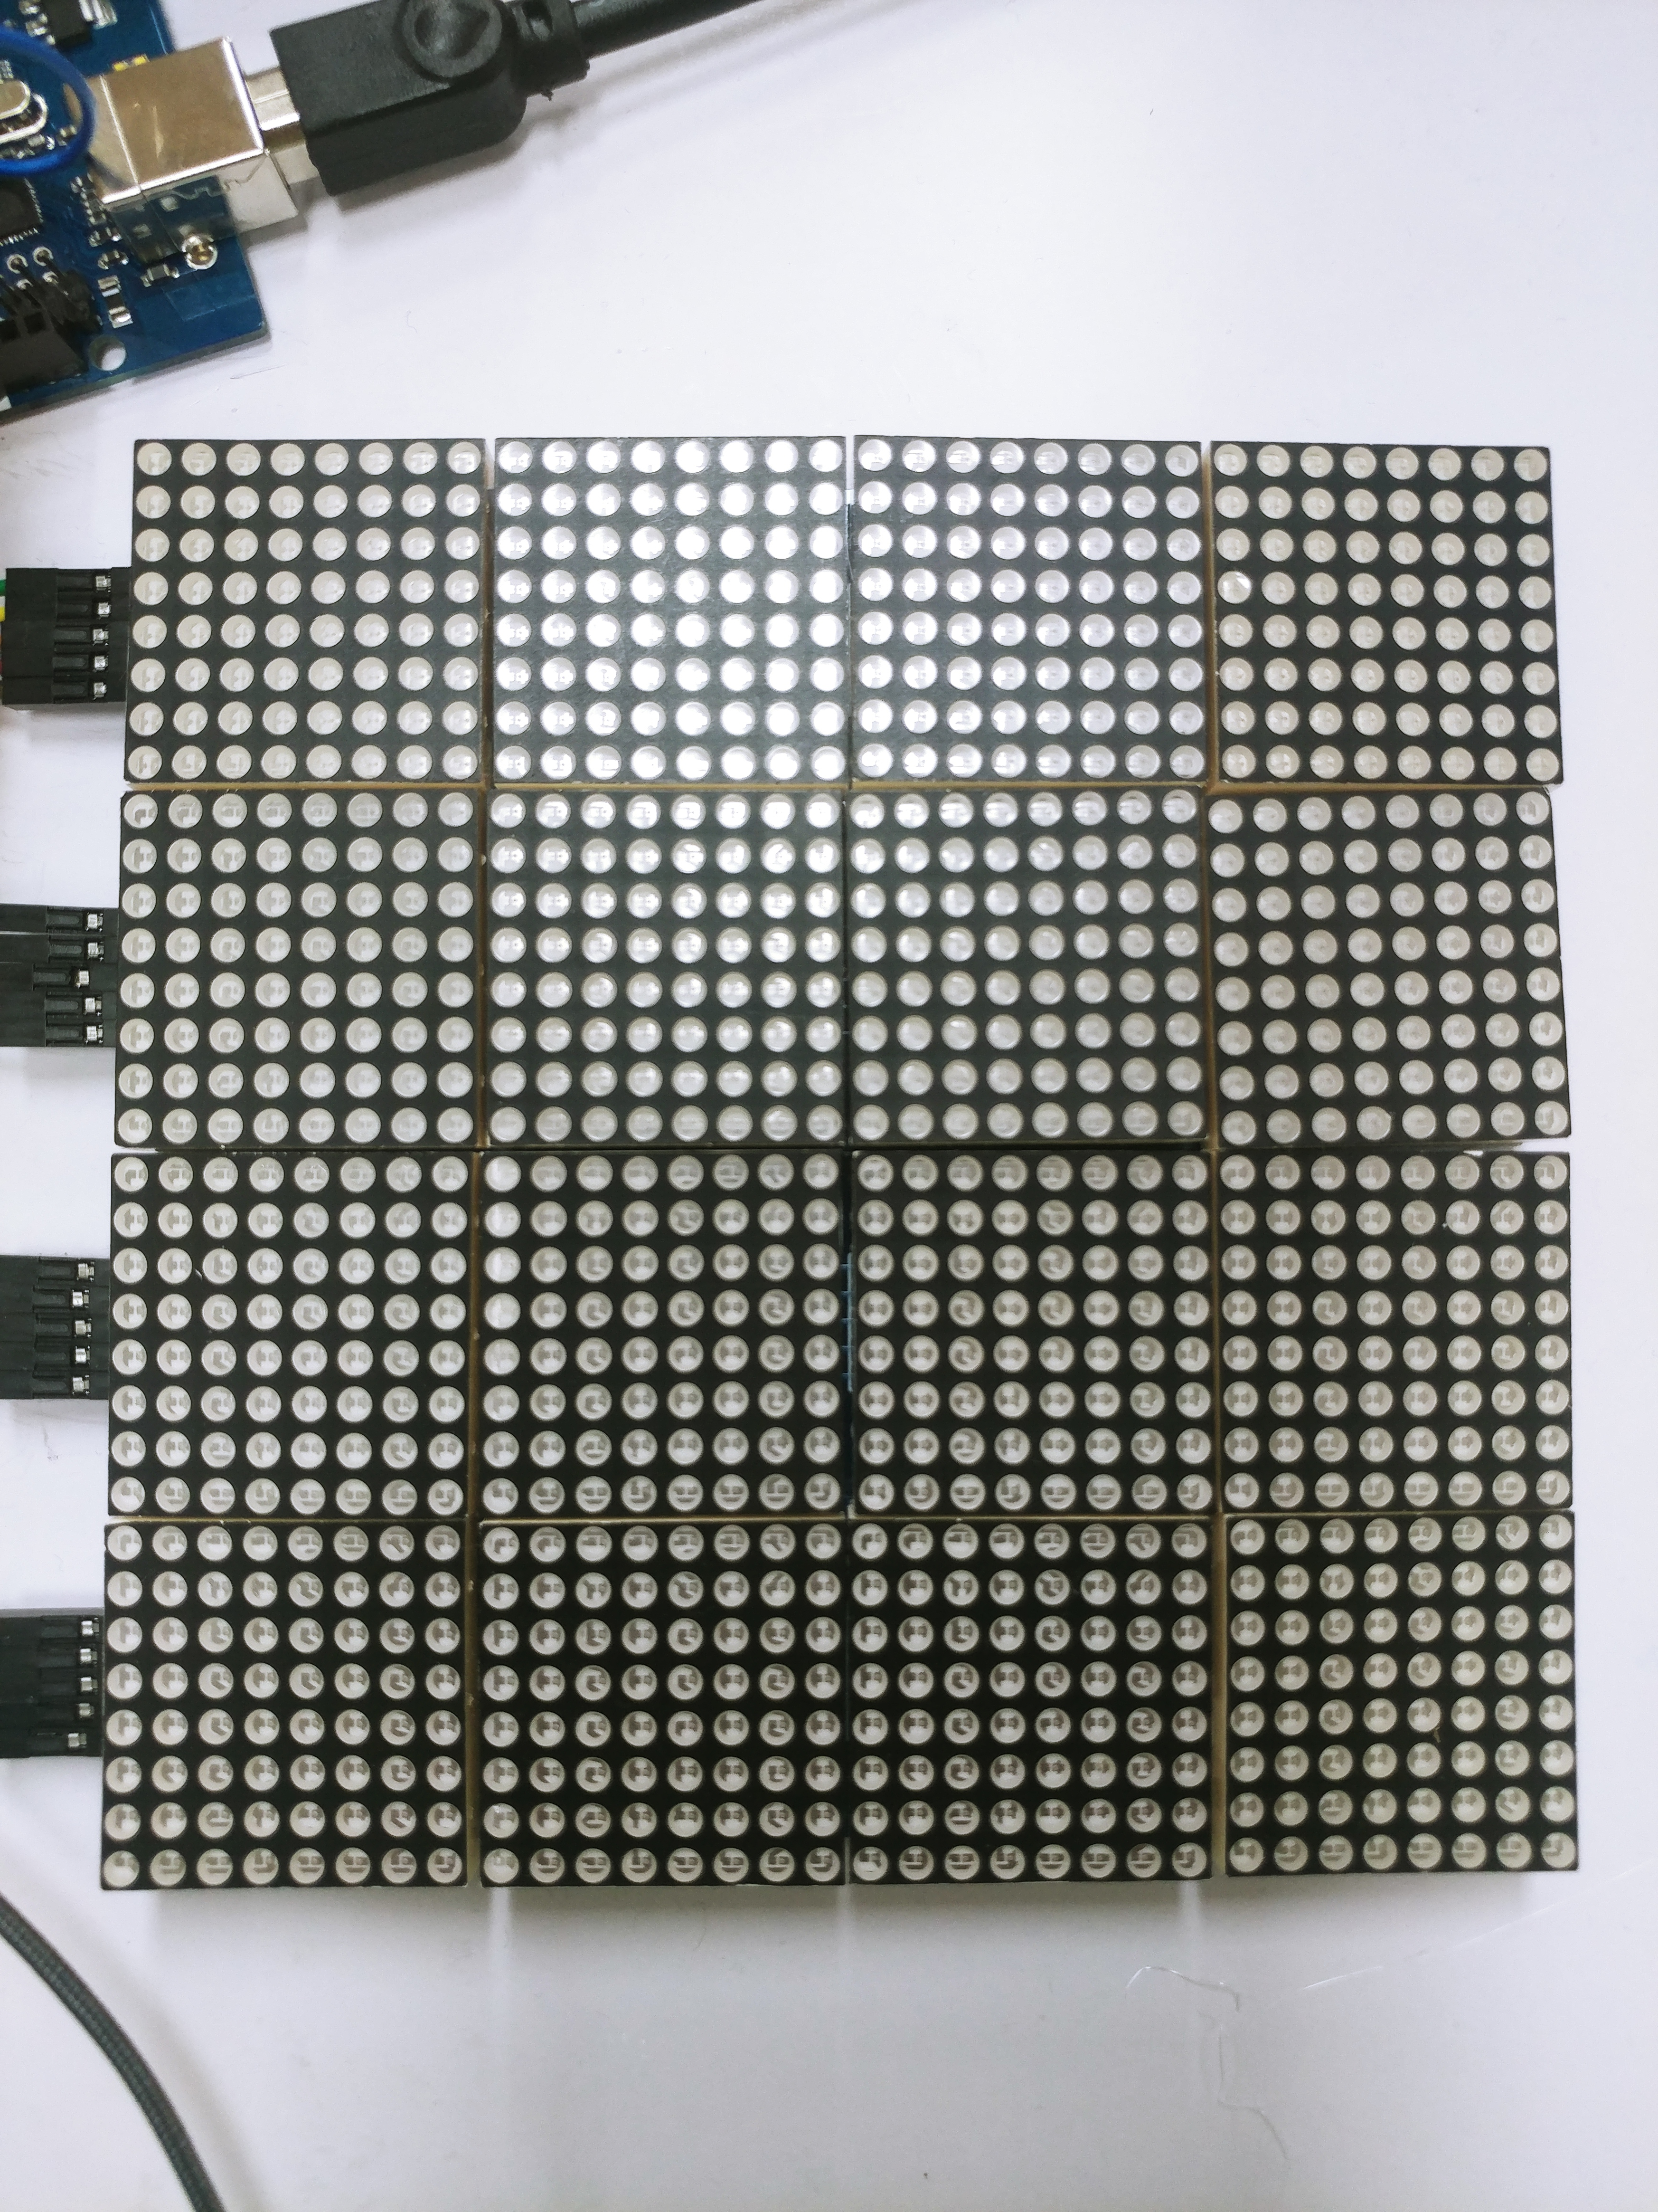
제작 과정
1
2
3
4
L1
LED 매트릭스 주요 코드
L1.setIntensity(i,1);
L1객체에 연결된 i번 모듈의 밝기를 1로함(1~15범위)
L1.clearDisplay(i);
L1객체에 연결된 i번모듈의 LED를 모두 꺼줌.
L1.setLed(i,x,y,true);
L1객체에 연결된 (i번째 모듈의 좌표가(x,y)인 LED를 킴(true)
L1.setRow(i,x,B11111111);
L1객체에 연결된 i번째 모듈의 x행의 LED들에게 각각 11111111을 줌(모두 켬)
L1.setColumn(1,x,B00000000);
L1객체에 연결된 i번째 모듈의 x열의 LED들에게 각각 00000000을 줌(모두 끔)
L2
L3
L4

Slide 8
제작 과정
byte dia[4][4][8][8]
{
...
...
{ //2
{0,0,0,0,0,0,0,1},
{0,0,0,0,0,0,1,1},
{0,0,0,0,0,1,1,1},
{0,0,0,0,1,1,1,1},
{0,0,0,1,1,1,1,1},
{0,0,1,1,1,1,1,1},
{0,1,1,1,1,1,1,1},
{1,1,1,1,1,1,1,1}
},
…
…
…
행 열 x좌표 y좌표
if (dia[i][j][7 - x][7 - y] == 1)
0,0좌표가 오른쪽 아래지만 배열에 저장은 왼쪽 위부터 시작하기 때문에 뒤집어줌.
switch(i)
{
case 0: l1.setLed(j,x,y,true);
case 1: l2.setLed(i,z,j,true);
case 2: l3.setLed(i,z,j,true);
case 3: l4.setLed(i,z,j,true);
}
[0][0]
(7,7)
복잡한 패턴 필요시
상당한 시간 소요
[7][7]
(0,0)

Slide 9
제작 과정
정전식 터치센서 주요코드
if (!c1.begin(0x5A)) // I2C통신을 사용하여 주소값이 0x5A인 터치센서 인식 확인
currtouched = c1.touched(); // c1 모듈의 현재 터치값을 확인한 후 변수에 저장
if ((currtouched & _BV(i)) && !(lasttouched & _BV(i))&& j==1)
//현재 터치값과 저장된 터치값이 같으면 터치됬다고 인식
if (!(currtouched & _BV(i)) && (lasttouched & _BV(i)) && j==1)
//현재 터치값과 저장된 터치값이 같으면 손을 땠다고 인식
lasttouched = currtouched; //현재 터치값을 이전 터치값에 저장

Slide 10
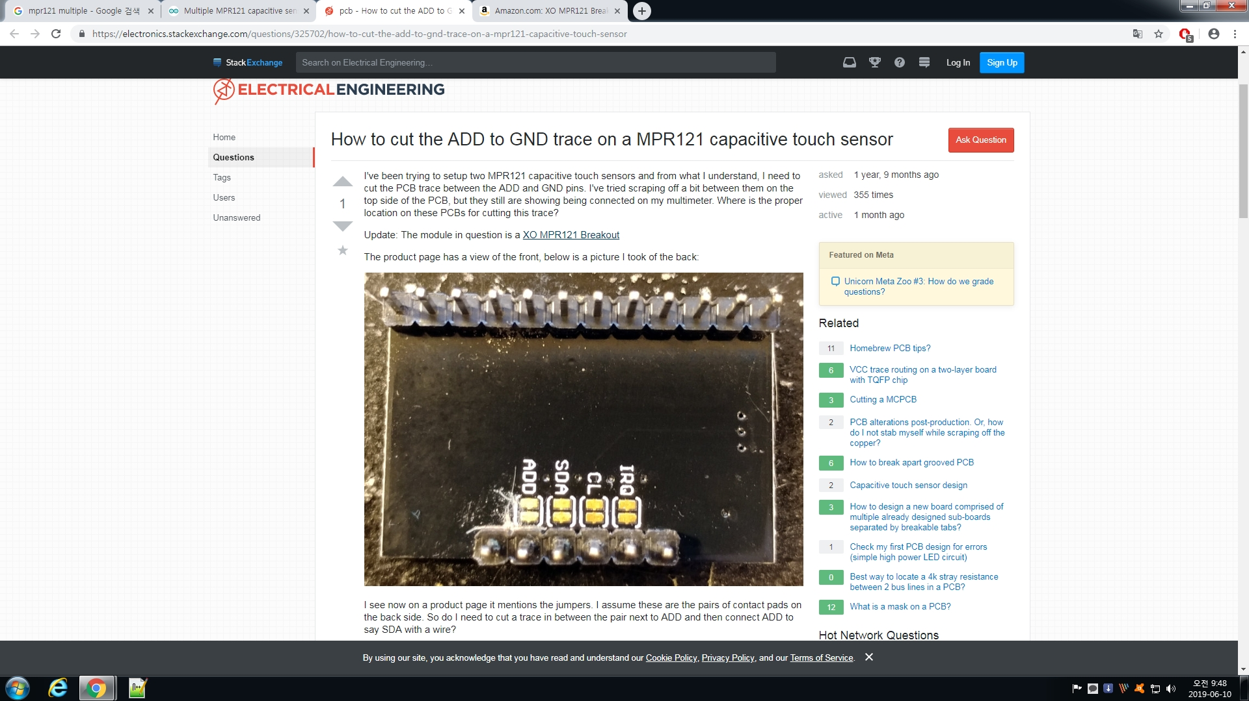
제작 과정
출저 : https://electronics.stackexchange.com/

Slide 11
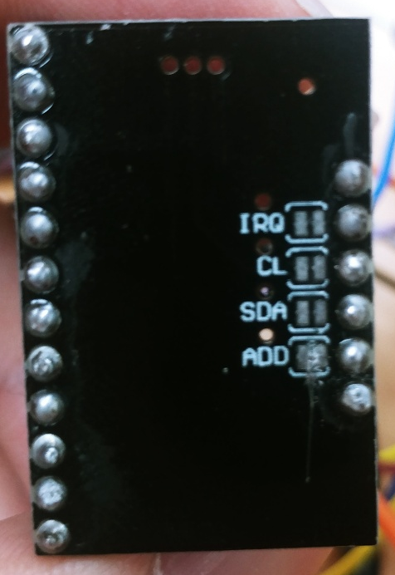
제작 과정
문제1) 모듈은 대부분 i2c 등 통신을 하기 위해 주솟값을 가지고 있는 경우가 있다.
그렇다면 1대1통신이 아닌 다중 통신을 위해서는 터치센서에서는 어떻게 주솟값을 바꿀까?
기본적으로 MPR121 터치센서는 ADD와 GND가 하드웨어적으로 이어져있다.
따라서 그 부분을 제거해 주어야한다.
문제 2) ADD와 GND 부분을 제거했는데도 왜 다중 연결이 되지 않았다. 왜 그럴까?
기본적으로 GND와 연결되어 있기 때문에 기본 주솟값이 주어지는 것인데,
GND와의 연결을 끊었으니 주솟값이 없는 셈이다
*생각해 보면 아주 기본적일 수 있지만, 간단한 기본 이론을 무시한 대가로 우리는 4시간의 시간을 잡아 먹어야했다.
주소값을 바꾸려면 하드웨어적으로 ADD포트를 GND VCC 등으로 이어줘야함.
GND에 물리적으로 연결되어 있어서 연결부분을 자른 후 다른 신호를 연결해 줘야함
GND

Slide 12
제작 과정
MP3 쉴드
MP3player.begin();
MP3쉴드 시작
MP3player.playTrack(001);
001번 트랙 실행
MP3player.stopTrack();
재생 멈춤
MP3player.setVolume(uint8_t);
볼륨 설정

Slide 13
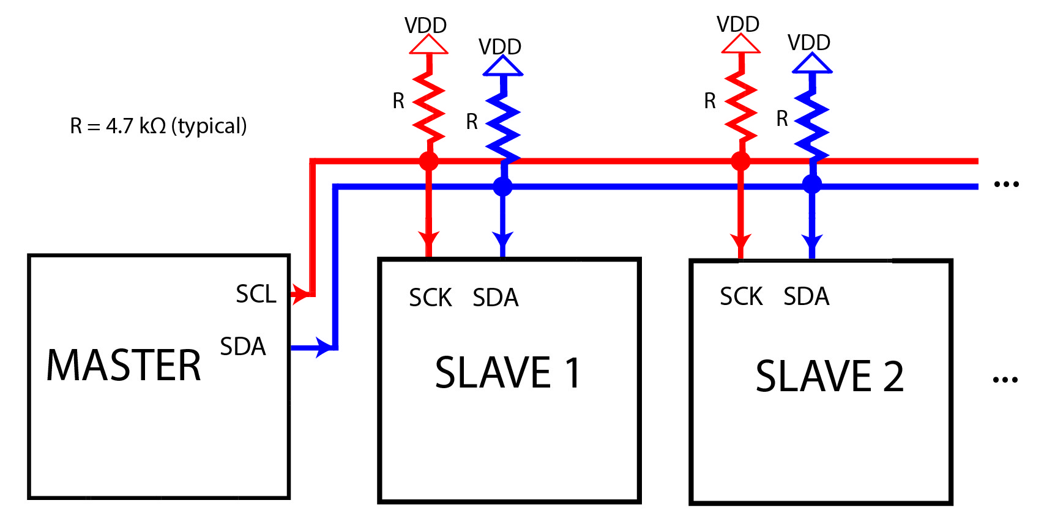
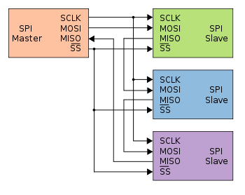
제작 과정
I2C 통신
SPI 통신
I2C 통신
SPI 통신
공통점
하나의 마스터에 여러개의 슬레이브를 연결
차이점
마스터와 슬레이브를 서로 연결하는 연결 선의 숫자와 연결방법이 조금 다른 점이 특징입니다.
I2C 방식은 SDA 한개 전선으로 양방향 데이터 송수신을 하므로통신속도가 SPI 방식보다 상대적으로느려지고
Spi 방식은 데이터 송수신을 서로 분리하여 통신하므로 I2C 방식보다 통신속도가 빠릅니다.
I2c 방식은 데이터 송식과 수신을 동시에 수행할 수 없지만 spi 방식은 동시에 수행 할 수 있습니다.

Slide 14
프로젝트 진행 후
느낀점

Slide 15
끝맺음.

